Slide 1
Nearly Zero Energy Building Case study 2017-2018-2019
Sebastian Peczalski,
Global Product Manager, Indoor
SPE@Danfoss.com

Slide 2
Inhalt der Präsentation
Einführung
Primary Energy Factor (Primärenergiefaktor): Was ist das?
Aktuelle und zukünftige PEF für die EU
Wo wird PEF verwendet und wie?
Einführung in die deutschen Baunormen – Referenzwerte
Einführung in nZEB. Seite 1 & 2
Projekt
Koblenz Projekt – Fallbeschreibung
Aussagen
Bilder
Berechnung: Erstinvestition, Energie, Wartung & Lebensdauer, PV & Batterie
Übersicht - Berechnet (bis 54 Jahre)
NZEB-Zukunft bis 2020
Video (~5 min.)
Bilder

Slide 3
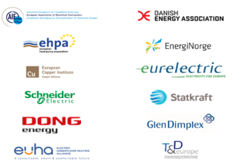
Primärenergiefaktor, S. 1.
Was ist der Primärenergiefaktor? (Eingeführt 2006)
Er beschreibt wieviel Primärenergie benötigt wird, um eine Einheit von Elektrizität oder Wärme verfügbar zu machen.
Er zeigt nicht den Zusammenhang zwischen Energieverbrauch und CO2 Emission
Aktueller (2017) Standard PEF in der EU ist: 2,5 (für Elektrizität)
Die EU Mitgliedsstaaten können ihren Wert individuell festlegen. So wurde das Thema zu einer politischen Entscheidung.
Wo wird der Primärenergiefaktor verwendet?
In der EU Gesetzgebung um den primären Energieverbrauch festzulegen:
(EcoDirective) Ökodesignrichtlinie und Energiekennzeichnungsrichtlinie
(EED) (Energieeffizienzrichtlinie)
(EPBD) (Gesamtenergieeffizienz von Gebäuden)
Auswirkungen
Energieberechnung.
Die Energieeffizienz des Gebäudebestands.
Die Wettbewerbsfähigkeit der auf dem Markt verfügbaren Heiztechnologieen.

Slide 4
Primärenergiefaktor, S. 2.
Was ist das Problem mit dem Primärenergiefaktor?
Es stellt die Dekarbonisierungs bemühungen der Mitgliedsländer falsch dar.
EED. Gegenwärtig wird das Stromsystem durch massive erneuerbare Stromerzeugungskapazitäten ergänzt, eine stärkere Kopplung der Strom- und Wärmesektoren wird sehr erwünscht sein.
Öko-Design (EcoDesign). Der PEF von 2,5 stellt die Effizienz von Elektrizität unter Verwendung von Produkten falsch dar. Der derzeitige PEF verschafft der fossilen Technologie einen Vorteil und fördert somit die Verwendung von mehr fossilen Brennstoffen, obwohl die Absicht besteht, durch den Einsatz effizienter Produkte und Systeme Anreize für eine Verringerung des Verbrauchs fossiler Brennstoffe zu schaffen.
Der PEF von 2,5 basiert auf alten Daten, die ein europäisches Stromsystem aus der Zeit vor 2006 widerspiegeln, ohne dass ein nennenswerter Anteil erneuerbarer Energieträger vorhanden ist.
Im Stromerzeugungsmix im Jahr 2015 lag der durchschnittliche EE-Anteil für Strom in der EU bei 28%. Dieser Anteil wird jedes Jahr weiter zunehmen und die CO2-Intensität der Stromerzeugung nimmt kontinuierlich ab.
Bis 2030 wird der Anteil der erneuerbaren Energiequellen in der Stromerzeugung auf der Grundlage des RES-Ziels auf 45% geschätzt.
Vorausschau
Der Vorschlag der Europäischen Kommission, den PEF ab November 2017 als ersten Schritt von 2,5 auf 2,0 zu reduzieren, wird sehr begrüßt. Es basiert auf einem wissenschaftlichen Ansatz und passt den Faktor besser an die Realität der heutigen Stromerzeugung an sowie an den EU-Energiemix und den höheren Anteil an Strom aus erneuerbaren Energiequellen.
PEF für fossile Brennstoffe und für erneuerbare Energien müssen angepasst werden. Nahezu gleiche Faktoren für beide (im Rahmen des EED schlägt die Kommission vor: RES 1; Fossil 1.1) spiegeln nicht die Vorteile erneuerbarer Energien gegenüber fossilen Brennstoffen wider.
Jede Anpassung an den PEF sollte eine Bewertung der Auswirkungen auf die entsprechenden Rechtsvorschriften (EcoDesign / EPBD / EED) und Energiestatistiken beinhalten.

Slide 5
Aktuelle Primärenergiefaktor in EU-Ländern
Der allgemeine Trend ist: Positiv
(=Reduktion des PEF)
Ein durchschnittlicher europäischer Referenzwert des PEF-Stroms von 2,50 ist in der Richtlinie 2006/32 / EG (Europäische Union 2006) angegeben.
Im Winter 2017 schlägt die EU einen PFE-Faktor von 2,0 vor. Den Mitgliedstaaten steht es jedoch frei, nationale PEF zu definieren, die ihren Anteil erneuerbarer Energien an der Stromerzeugung widerspiegeln.
Die Berechnung erfolgt auf nationaler oder regionaler Ebene nach technischen oder politischen Kriterien.
Land | PEF Alt (2015) | In Juli 2018
Austria | 1,91 | 1,8
Belgium | 2,20 | 2,2
Croatia | 3,00 | 1,614
Czech Republic | 3,00 | 3
Denmark | 2,50 | 1,9
Estonia | 2,00 | 2,5
Finland | 1,70 | 1,2
France | 2,58 | 2,58
Germany | 1,9 | 1,8
Hungary | 2,5 | 2,5
Italy | 2,30 | 2,17
Latvia | 2,00 | 2
Lithuania | 2,00 | 2
Norway | 1,54 | Nicht benutzt
Poland | 2,60 | 3
Romania | 2,50 | 2,8
Slovakia | 2,76 | 2,2
Slovenia | 2,50 | 2,5
Sweden | 2,50 | 1,6
The Netherlands | 2,00 | 2,14
UK | 2,50 | 3,07
Avr. | 2,30 | 2,1

Slide 6
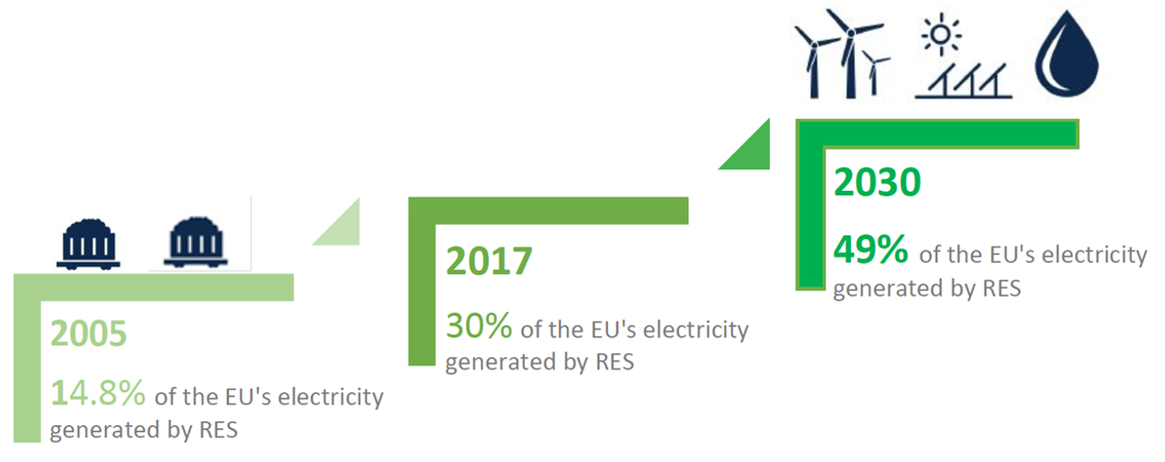
Zukünftiger Primärenergiefaktor in EU-Ländern
Die Kommission hat beschlossen, den PEF-Wert und die Methodik der Energieeffizienzrichtlinie zu überprüfen, um den EU-Energiemix, insbesondere den heutigen Anteil erneuerbarer Energien an der Stromerzeugung und seinen starken Anstieg in naher Zukunft, besser widerzuspiegeln.
45% des EU-Stroms, der aus erneuerbaren Energiequellen erzeugt wird
30% des EU-Stroms, der aus erneuerbaren Energiequellen erzeugt wird
14,8% des EU-Stroms, der aus erneuerbaren Energiequellen erzeugt wird
Lokal handeln

Slide 7
Verwendung des Primärenergiefaktors zur Berechnung des Primärenergiebedarfs
Einfache Formel für PEF Elektrische Energie
Zur Ermittlung des Primärenergiebedarfs eines Gebäudes (deutsche Beispielformel aus Koblenz NZEB-Projekt)
Primärenergiebedarf
Energie zum Heizen benötigt
Energie benötigt für Trinkwasser
Energiebedarf für die Lüftung
PEF nach DIN V 4701-10
Unterstützungsenergie für Heizung
Unterstützen Sie Energie für Trinkwasser
Unterstützen Sie Energie für die Lüftung

Slide 8
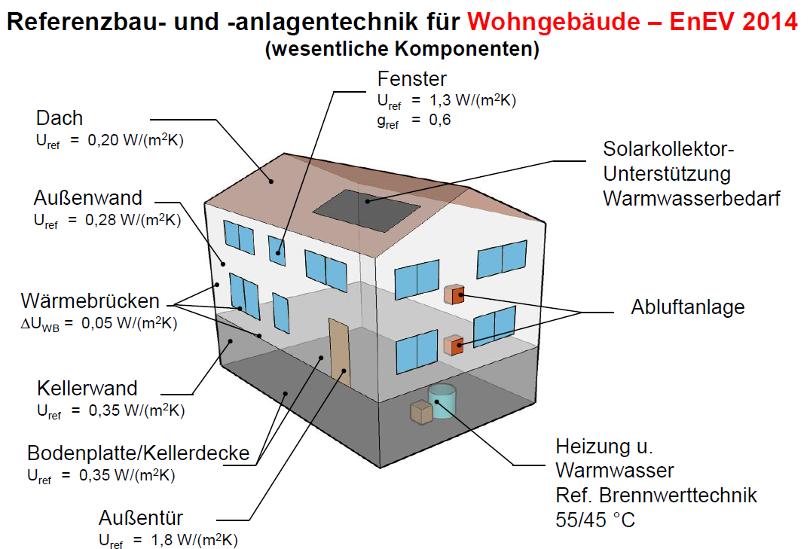
Einführung in die deutschen Baunormen Referenzwerte

Slide 9
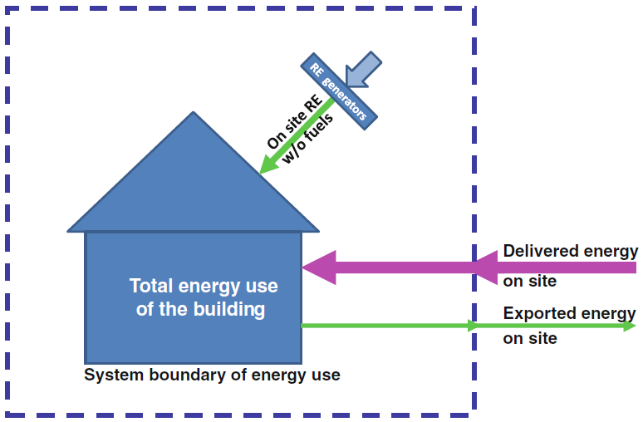
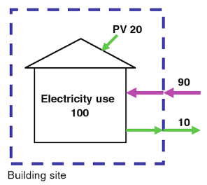
Einführung nZEB (nahezu Null-Energie-Haus), s.1
Was ist nZEB?
gemäß EU-Beschreibung
Ein Gebäude mit sehr hoher Energieeffizienz, bei dem der Energiebedarf zu einem sehr bedeutenden Teil durch Energie aus erneuerbaren Quellen gedeckt wird. (Gesamtenergieverbrauch in kWh/m²/Jahr)
Beispiel
Wichtig!
Werte sind von Land zu Land
Unterschiedlich.

Slide 10
Einführung nZEB (nahezu Null-Energie-Haus), s.2
Gesamtenergie
Alle Energiekomponenten, die auf das Gebäude wirken, ausgenommen Geräte (Haushalt, Aufzüge usw.).
Einschließlich: Heizung, Kühlung, Lüftung, Warmwasser, Licht.
Zwischen: Gelieferte und exportierte Energie, da sie für jeden Energieträger (d. H. Elektrizität, Fernwärme, Kühlung usw.) individuell berechnet werden muss.
Erneuerbare Energie vor Ort (aus PV, Solarkollektoren, Energie- und Windturbinen, gewonnen aus lokalen Energiequellen) muss berücksichtigt werden.
Die stündliche Energieberechnung (oder Simulation zu Beginn) wird benötigt, um das Gleichgewicht zwischen der gelieferten und der exportierten Energie aufgrund der unterschiedlichen Dynamik vor Ort zu berechnen.
Eine solche Berechnung erfordert Benutzerbelegungsdaten und das Einrichten geeigneter Benutzerprofile (d. H. Familiengröße, Alter, thermische Vorlieben und lebendes Muster).
Ausgeglichenheit
Echte Messungen sind zu bevorzugen

Slide 11
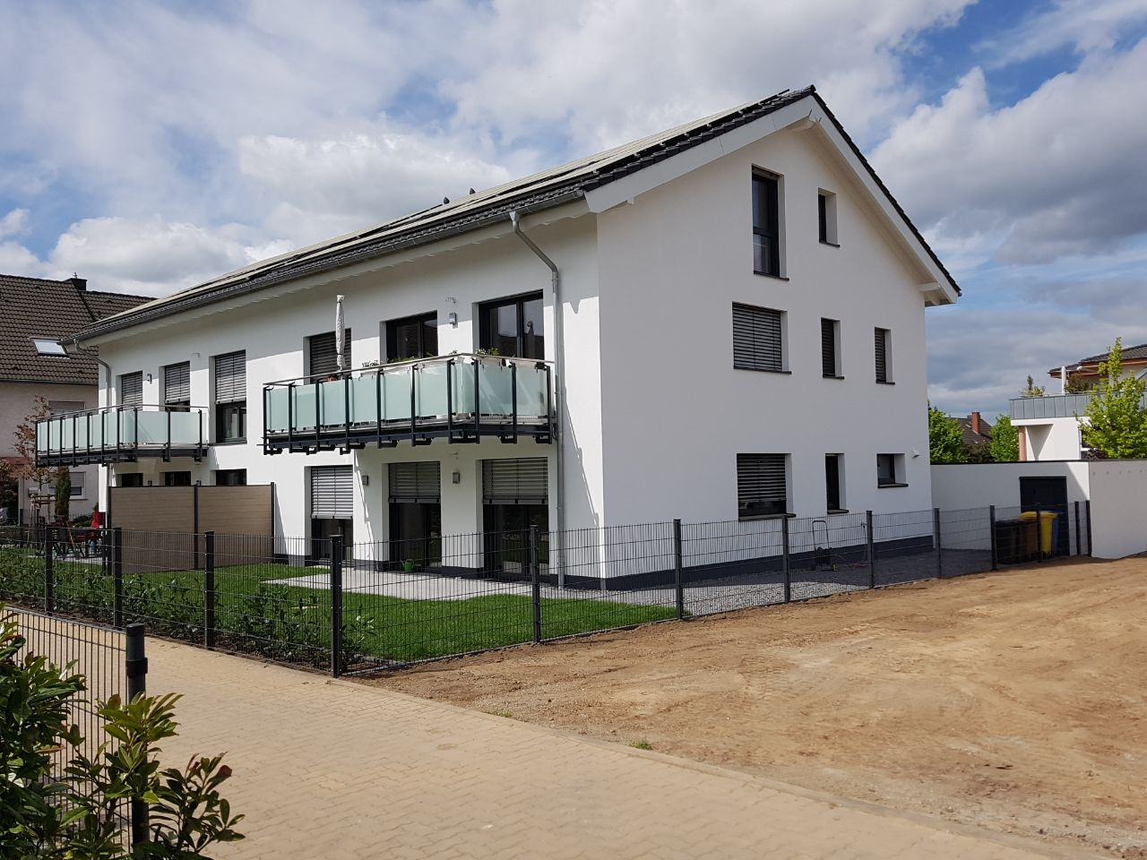
Koblenz Projekt – Beschreibung
Fläche: 500 m² (2 x 249,9 m²; zwei nebeneinander liegende verspiegelte Teile eines Hauses), aufgeteilt in 4 Wohnungen (untere Wohnung, im Obergeschoss 2-stöckig)
Heizsystem: DEVI Elektrische Matten (Typ DTCE), DEVIlink CC für jede Wohnung mit FS & FT für jedes Zimmer, zusätzliche DEVIreg Touch in der Eingangshalle.
Heizleistung: Matten eingestellt auf 35 [W/m²] Leistung (erforderlich berechnet ~12 [W/m²]).
Vorteil: Einfach zu regulieren, unsichtbar, lange Lebensdauer, Komfort gewährleistet, auch an den kältesten Tagen eines Jahres.
Zeitrahmen: Gebaut 2017, Umzug im Dezember 2017.
Planungsbüro: haerter-planungsbuero.de & fachplaner-energie.de
Privates Investment

Slide 12
Aussagen
Besitzer: Lebt seit 8 Jahren in einem nZEB, beheizt mit Wärmepumpe, entscheidet sich jetzt für E-Fußbodenheizung (ein Raum im alten Haus ist mit DEVI Fußbodenheizung ausgestattet)
Geringe Investitionskosten
Niedrigste Betriebskosten und längste Lebensdauer
Reduzierte Investitionen durch nZEB (besondere deutsche / österreichische Bedingungen)
Eigenproduktion der Energie mit PV und Batteriespeicher
Planer / Bauleiter: hat bisher nur Wärmepumpen eingesetzt (>25 Häuser), ist jetzt überzeugt
Einfache Planung
Installiert innerhalb von zwei Tagen inklusive Estrich
Gute Unterstützung von DEVI (Planung, Installation, Inbetriebnahme)
Hätte nie gedacht, dass das so einfach sein kann
Bewohner: erlebten noch nie in einem nZEB
Sehr gutes Raumklima und optimales Heizkomfort durch Elektrische Fußbodenheizung
Installateur: seine erste größere Anlage
Einfach zu installieren
Kein großer Planungsaufwand
Leicht verdientes Geld

Slide 13
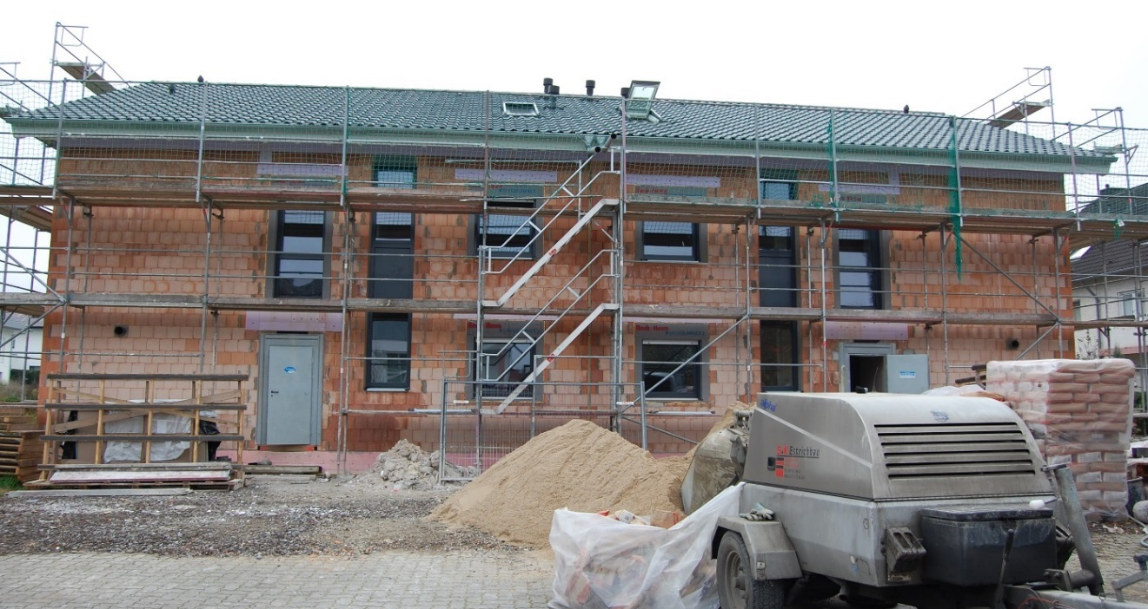
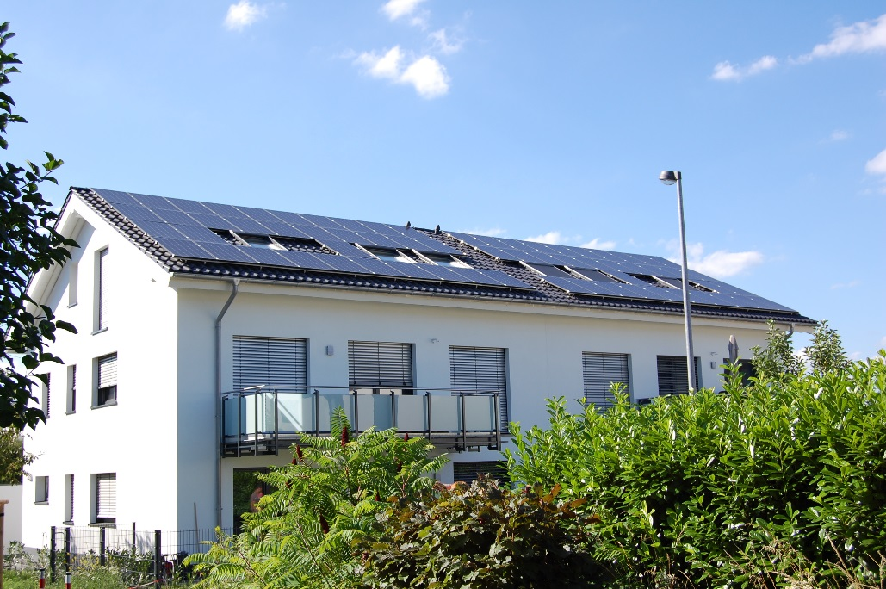
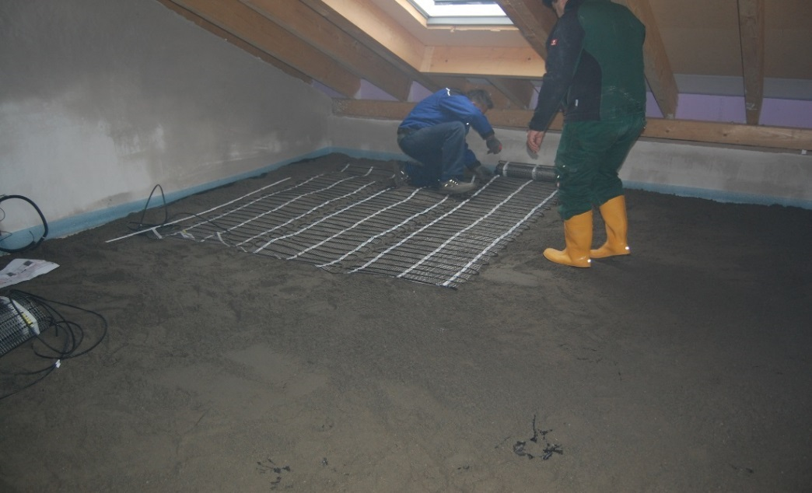
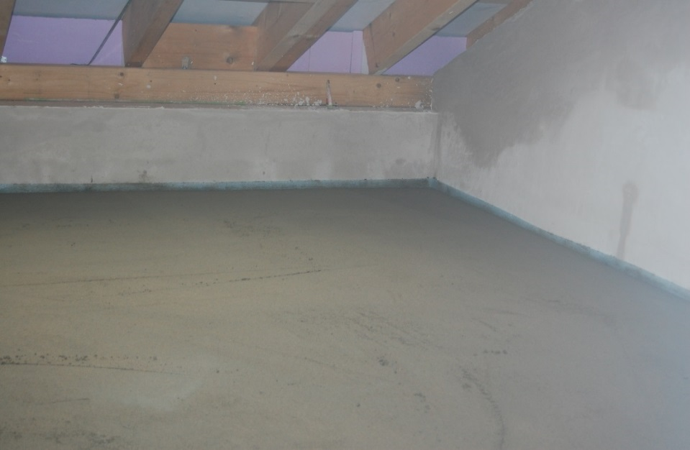
Bilder der Verlegung etc..

Slide 14
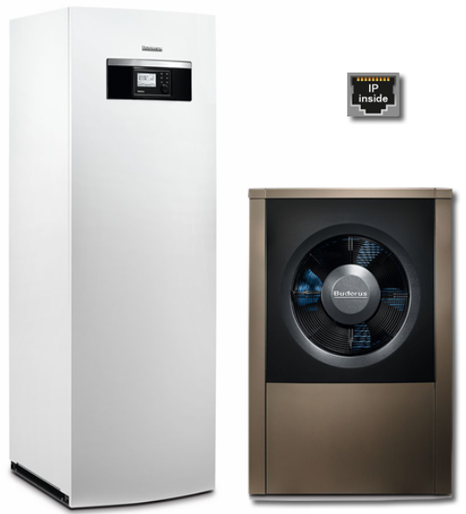
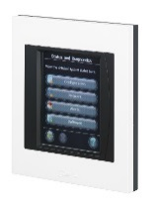
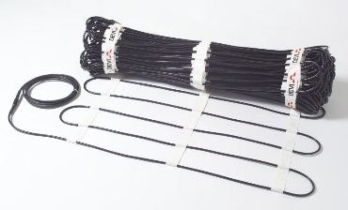
Installationskosten
Das Lüftungssystem kostet für beide Systeme das selbe
Wärmepumpenanlage (~250 m² =
½ Haus = 2 Wohnungen)
Wärmepumpe: 8 kW: für Raumheizungb und Warmwasserbereitung, inkl. Installationskosten:
300 L Wasserspeicher
Preis:
Pumpeneinheit:15.715,70 €
Pr-heat: 862,40 €
Bodenheizung: 11.613,86 € (Thermostate: 810,27€)
Ges.: 28.191,26 € (exkl. MwSt.)
Elektrische Fußbodenheizung (½ house)
Material:
Link, RS, FT, Batterie Pack: 2.121,52€
Heizmatten: 5.874,82 €
Installationskosten: 3.000 €
Warmwassersystem:
Durchlauferhitzer: 200€
WW-Wärmepumpe: 3.000€
- Total: 14.196€ (exkl. MwSt.)

Slide 15
Energiekosten – Vorausberechnung
Energiekostenberechnung durch Fachplaner ”Nachweis gemäß Energieinsparverordnung 2014 (2016).
Energiekosten laut: www.e-control.at oder www.kwh-preis.de
Niedrigster Preis (WP oder EH), in beiden Fällen.
 | Wärmepumpe 858 kWh/Jahr | El-Fußbodenheizung 2.883 kWh/Jahr
AT: www.e-control.at | € 166,- | € 370,-
DE: www.kwh-preis.de | € 127,09,- | € 457,49,-
Notes:
Variant 1: Energy use/year = 3.359 kWh; V2 = 2.139 kWh; V3: 858 kWh.
In calculation above, only V1 and V2 used, but the apartment at first floor is actually a V2.
Area App. On ground floor: 96,9 m² (38,7%) Area appartmetn on first floor: 153 m² (61,2%), total acc. To Passiv house nachwaiss: 249,9 m².
Subsequently the energy consumptin for heating system shdoul be: 38,7% x V2 + 61,2% x V1 = 38,7% x 2.139 + 61,2% x 3.359 = 2.883 kWh/year, not 3.359 kWh => 457,49 € for V3: 127,09€ Heitzstrom (electricity for heating)

Slide 16
Lebensdauer & Wartungskosten
Wärmepumpe (½ Haus)
WP generell (Außen- und Inneneinheit): 2 Garantie;
Zu erwertende Lebensdauer 15-20 Jahre: angenommen 17,5 (~18) Jahre;
Wasser basierendes Fußbodenheizungssystem: 50 Jahre;
Pumpe: (2-5 Jahre Garantie), 20 Jahre (10-25);
Thermostate / Elektronik: 10 Jahre;
Meist: 2 Jahre Garantie;
Jährliche Wartungskosten: € 100-250: angenommen 200 €/Jahr (exkl. MwSt.)
Wartungskosten DE: 72,50€/Jahr
E-Fußbodenheizung (½ Haus)
E-Fußbodenheizmatten: 20 Jahre Garantie die zu erwrtende Lebensdauer beträgt 50 Jahre;
Thermostate / Elektronik: 5 Jahre Garantie, zu erwertende Lebensdauer: >10 Jahre;
Jährliche Wartungskosten : 0€
Jährilche Wartungskosten für WW-Wärmepumpe: 72,50€/Jahr (exkl. MwSt.)

Slide 17
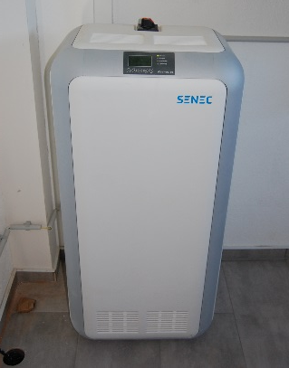
PV-Anlage mit Batteriespeicher
Für den Passivhaus Standard ist eine PV-Anlage erforderlich
Beide Systeme WP oder EH benötigen in Deutschland eine PV-Anlage um den “40+” Status zu erreichen
€ 25.000 incl. System & Installation
PV Größe: 9,9 pkWh (peak)
Batteriekapazität: 10 kWh

Slide 18
Gesamtübersicht – Lebensdauer – Kalkulation Deutschland
Jahr 54: HP:
Neu WP, nür äußerer Teil: 15.715 €
Jahr 50: WP:
Neue wasserbasierte Fußbodenheizung: 12.475,56 €
Jahr 35: HP:
Neu WP, nür äußerer Teil: 15.715 €
Jahr 18: HP:
Neu WP, nür äußerer Teil: 15.715 €
Jedes Jahr:
Energie & Wartungskosten:
Wärmepumpe: 277,09 €/Jahr (127,09+72,50)
EH: 529,99 €/Jahr (457,49 + 72,50)
Jahr 54: EF:
Neues Warmwassersystem: WP & Durchlauferhitzer
7.067 €
Jahr 18: EF:
Neues Warmwassersystem: WP & Durchlauferhitzer
Jahr 35: EF:
Neues Warmwassersystem: WP & Durchlauferhitzer
Year 50:
Neu El.- Fußbodenheizung: 14.196 €
Jahr 0: Start Kosten:
El. Fußbodenheizung = 1/2 Kosaten Wärmepumpe
14.196 € >< 28.191€
EF & WP:
Thermostate jede 10 Jahre ersetzen

Slide 19
Gesamtübersicht – Lebensdauer – Kalkulation Österreich
Jahr 54: HP:
Neu WP, nür äußerer Teil: 15.715 €
Jahr 50: WP:
Neue wasserbasierte Fußbodenheizung: 12.475,56 €
Jahr 35: HP:
Neu WP, nür äußerer Teil: 15.715 €
Jahr 18: HP:
Neu WP, nür äußerer Teil: 15.715 €
Jedes Jahr:
Energie & Wartungskosten:
Wärmepumpe: 277,09 €/Jahr (127,09+72,50)
EF: 529,99 €/Jahr (457,49 + 72,50)
Jahr 54: EF:
Neues Warmwassersystem: WP & Durchlauferhitzer
11.383€
Jahr 35: EF:
Neues Warmwassersystem: WP & Durchlauferhitzer
Jahr 18: EF:
Neues Warmwassersystem: WP & Durchlauferhitzer
Year 50:
Neu El.- Fußbodenheizung: 14.196 €
Jahr 0: Start Kosten:
El. Fußbodenheizung = 1/2 Kosaten Wärmepumpe
14.196 € >< 28.191€
EF & WP:
Thermostate jede 10 Jahre ersetzen

Slide 20
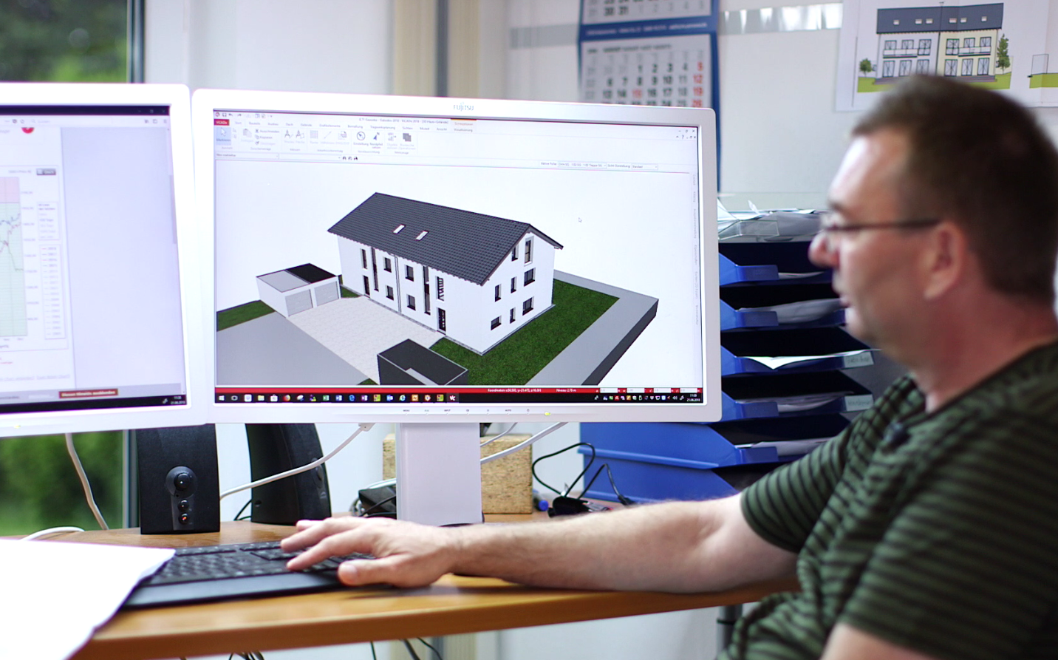
Video

Slide 21
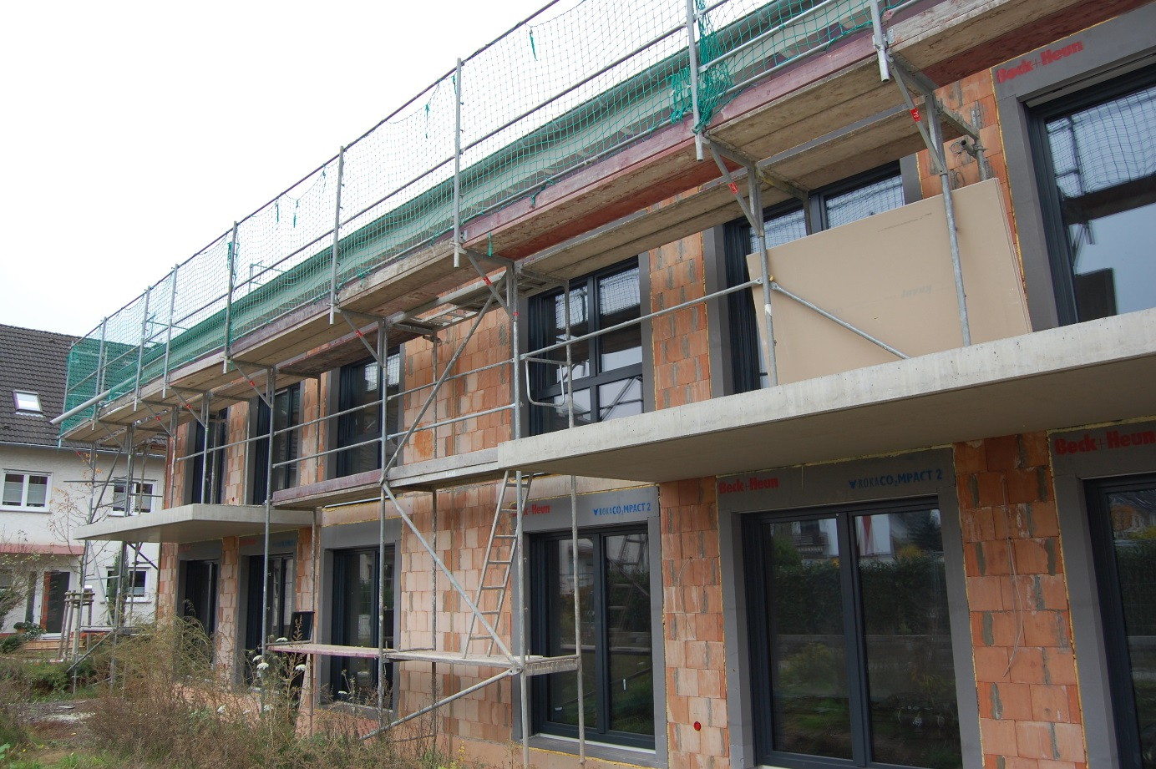
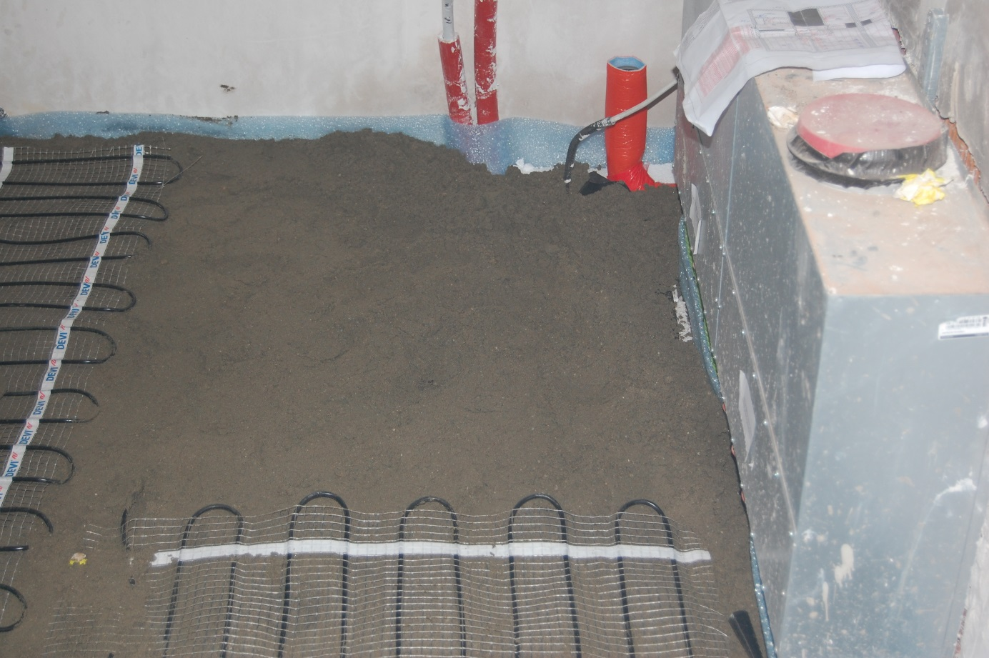
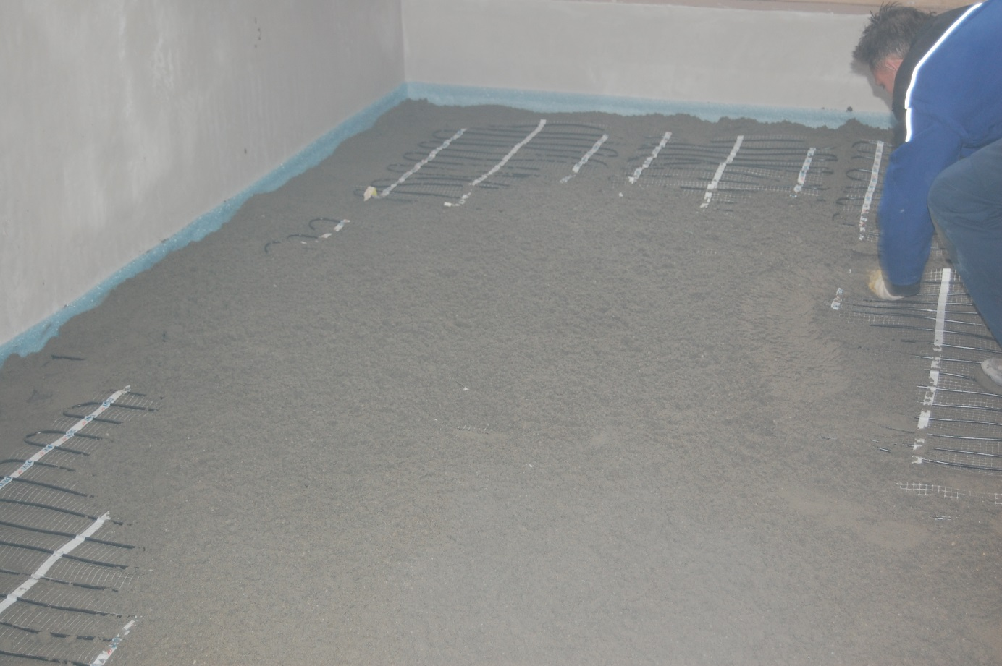
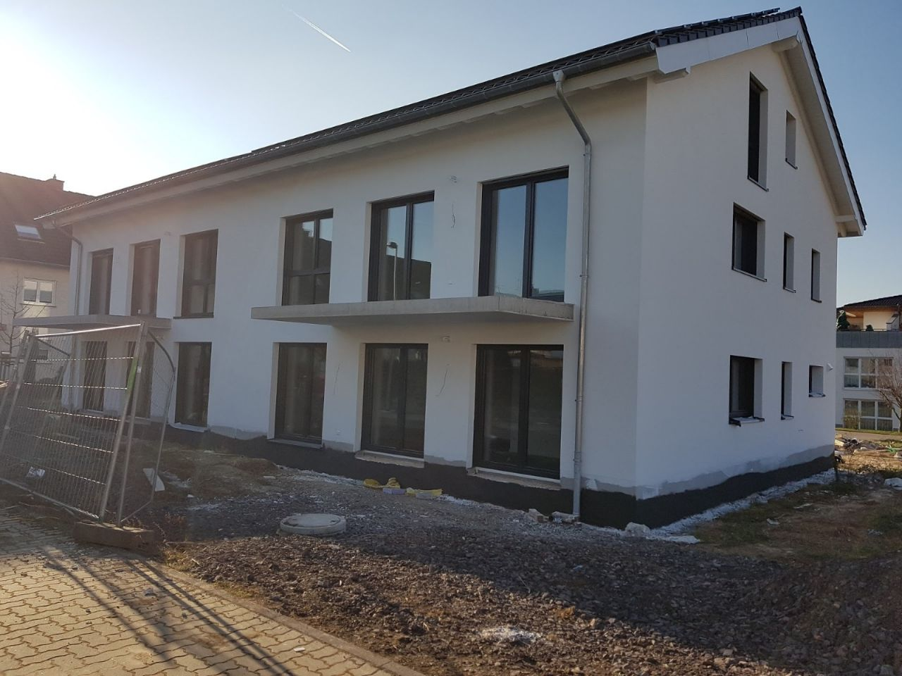
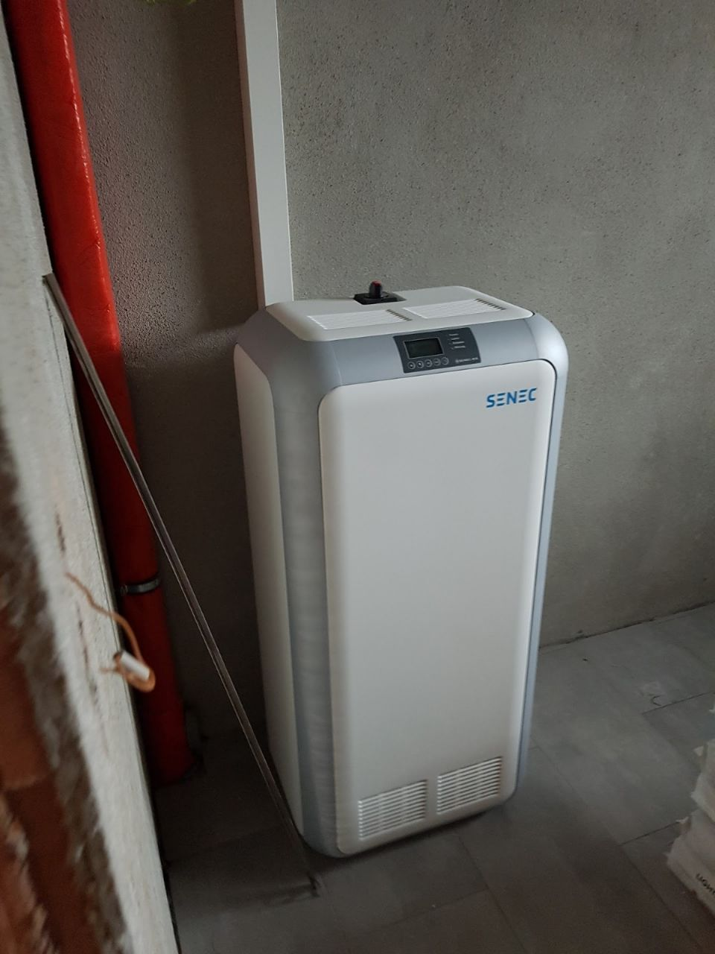
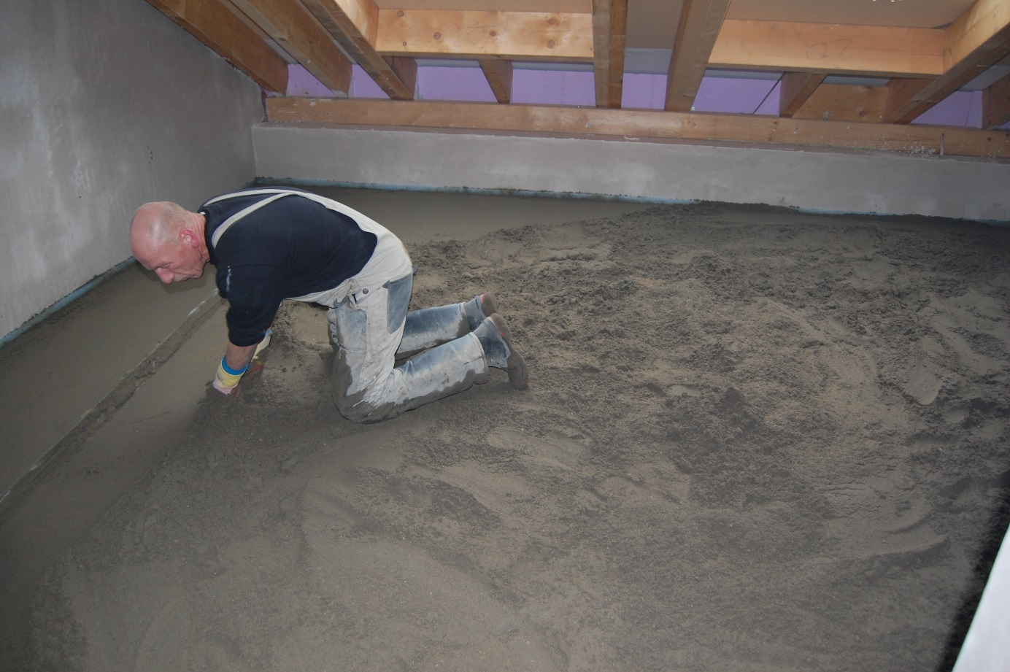
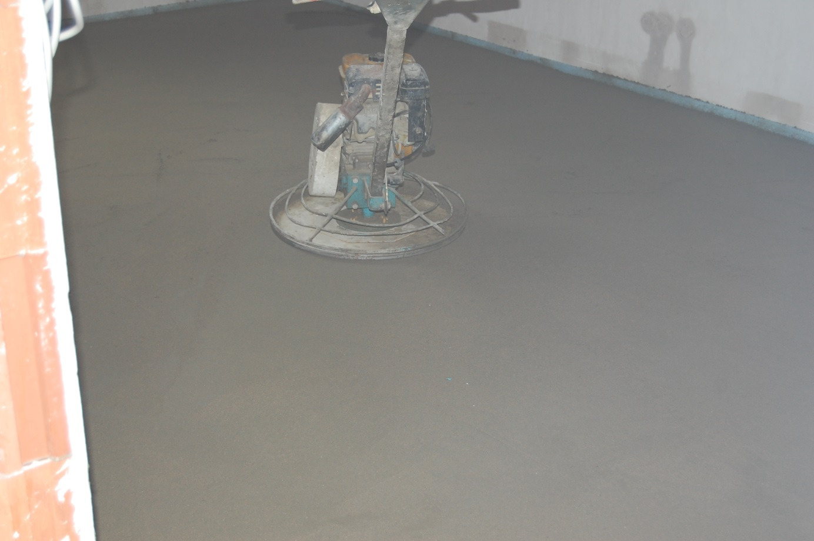
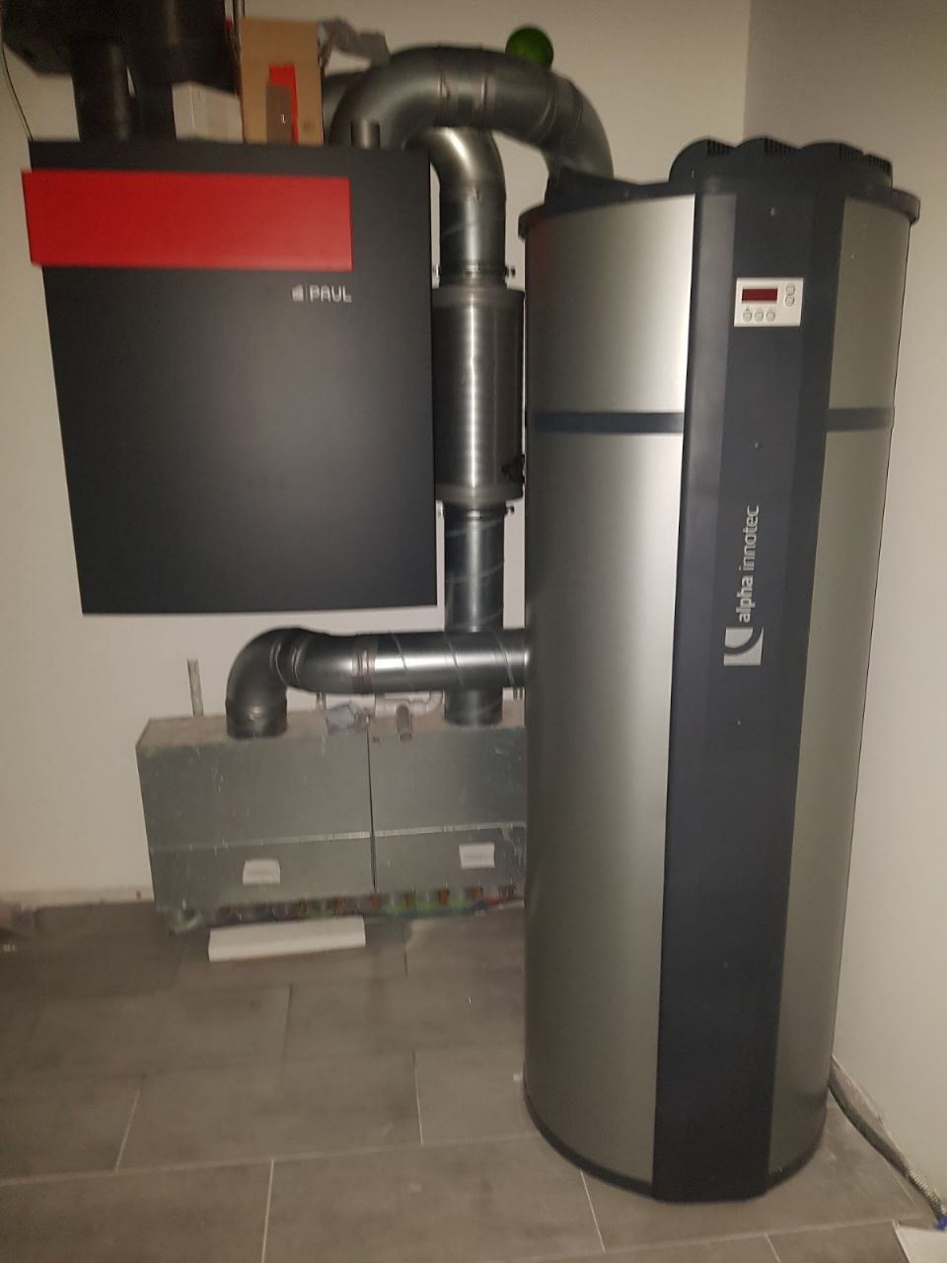
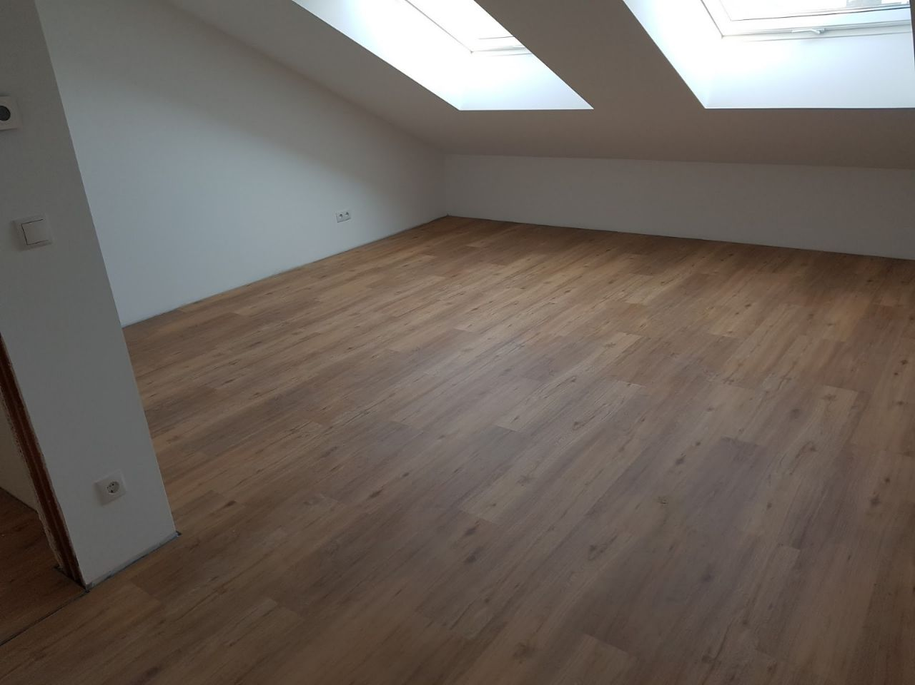
Bilder

Slide 22
Fragen und Kommentare

